Slide 1
Постоянно действующий семинар «Детский Техномир: краевой проект в действии»
Муниципальное Бюджетное Общеобразовательное Учреждение «Верещагинский Образовательный комплекс»
Михалева Л.И.
воспитатель МБОУ «ВОК»
СП Детский сад № 2 корпус 1
г. Верещагино, 2021 год

Slide 2
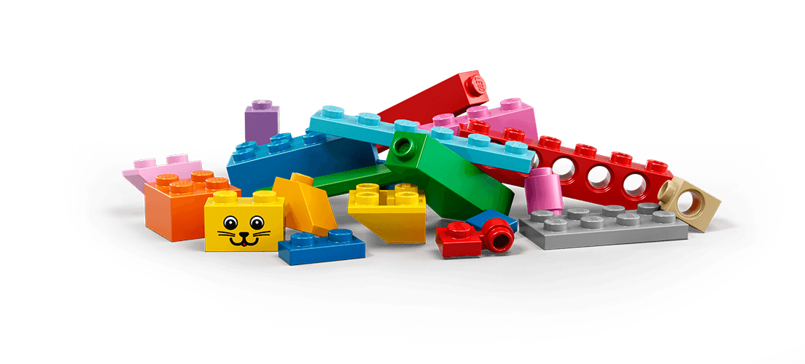
Всероссийский робототехнический форум, номинация «ИКаРёнок с пелёнок» (заочная форма)
* СП Детский сад № 1 корпус 4
* СП Детский сад № 3 корпус 4
* СП Путинская школа

Slide 3
Муниципальный этап Всероссийского робототехнического форума «ИКаРёнок»
«Легоград»

Slide 5
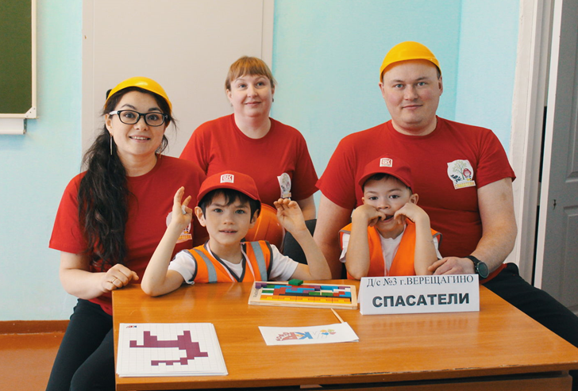
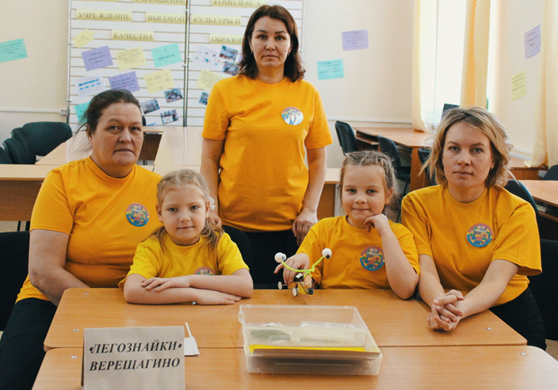
Межмуниципальный этап Всероссийского робототехнического форума «ИКаРёнок»

Slide 6
FLL DISCOVERY (4 – 6 лет)
СП Детский сад №1 корпус 1
СП Детский сад № 1 корпус 2
СП Детский сад № 1 корпус 3
СП Детский сад № 2 корпус 1
СП Детский сад № 2 корпус 2
СП Детский сад № 3 корпус 1
СП Детский сад № 3 корпус 3
СП Детский сад № 3 корпус 4
СП Путинская школа

Slide 7
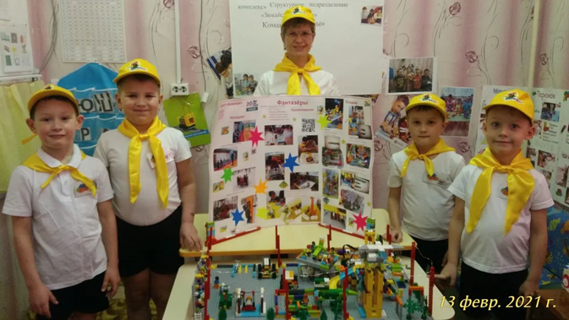
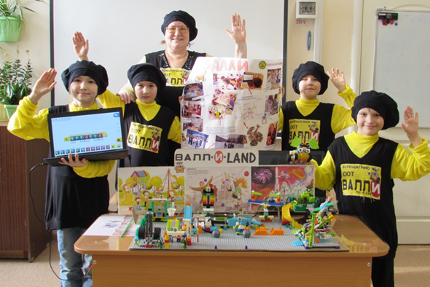
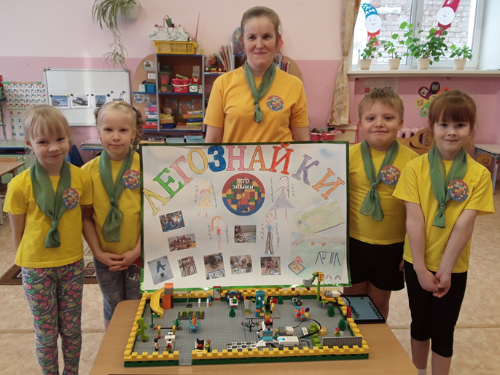
FLL EXPLORE (6 – 9 лет)

Slide 8
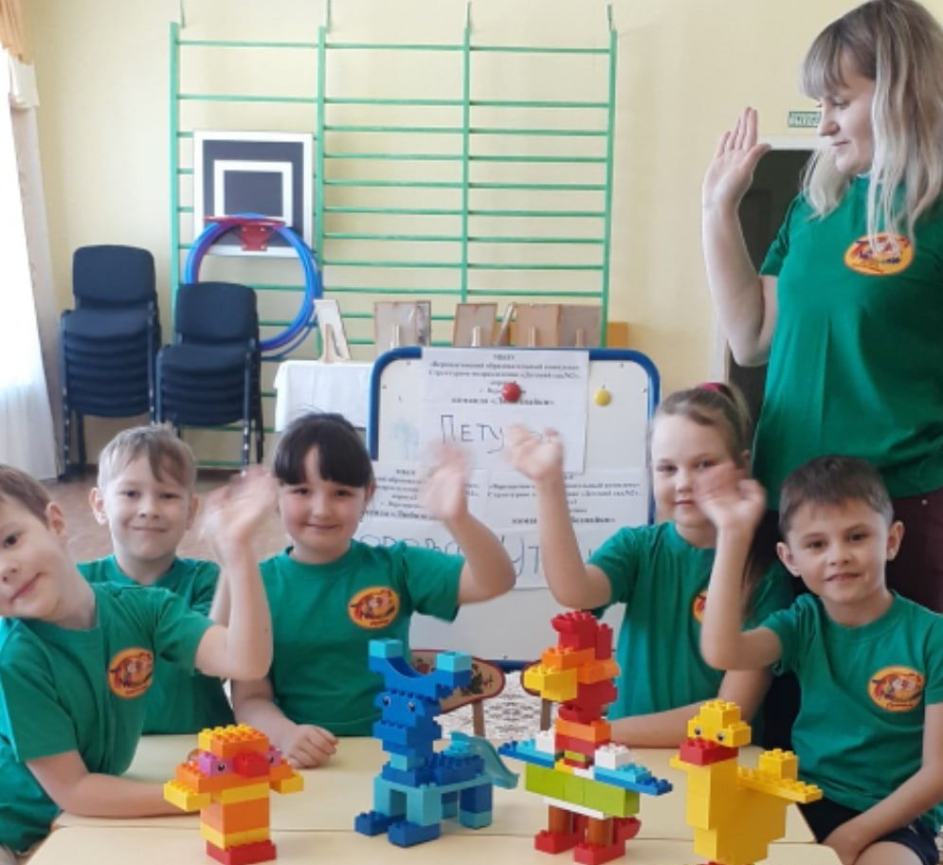
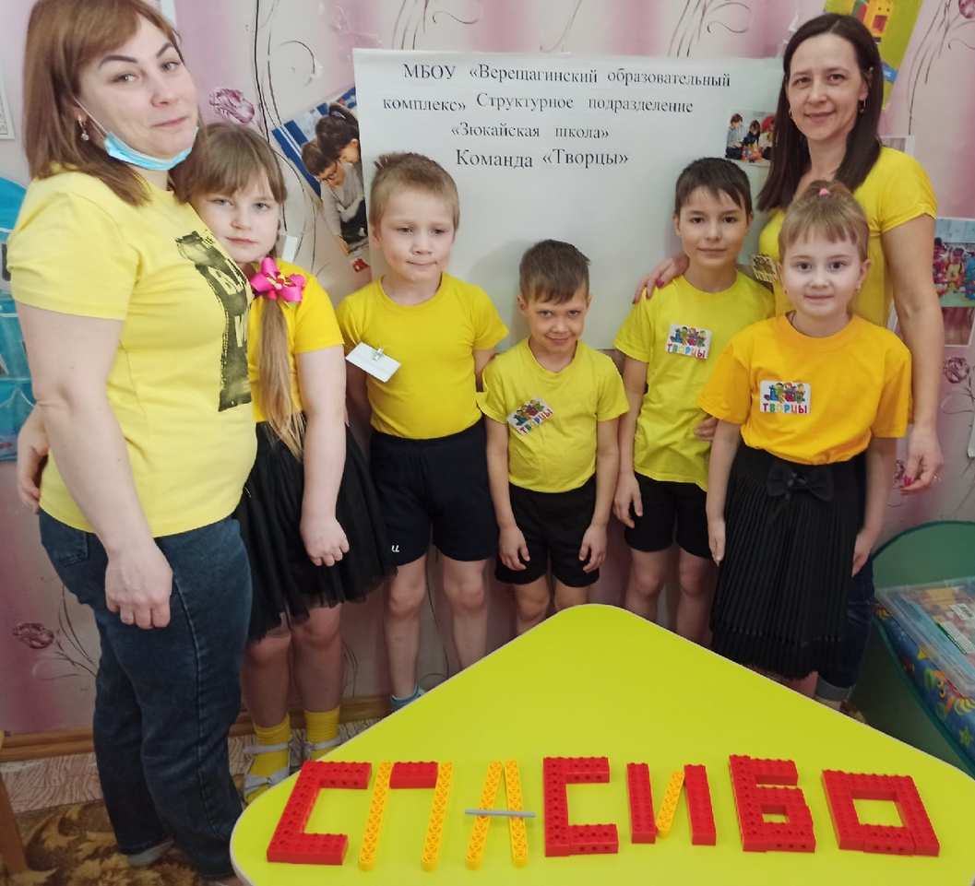
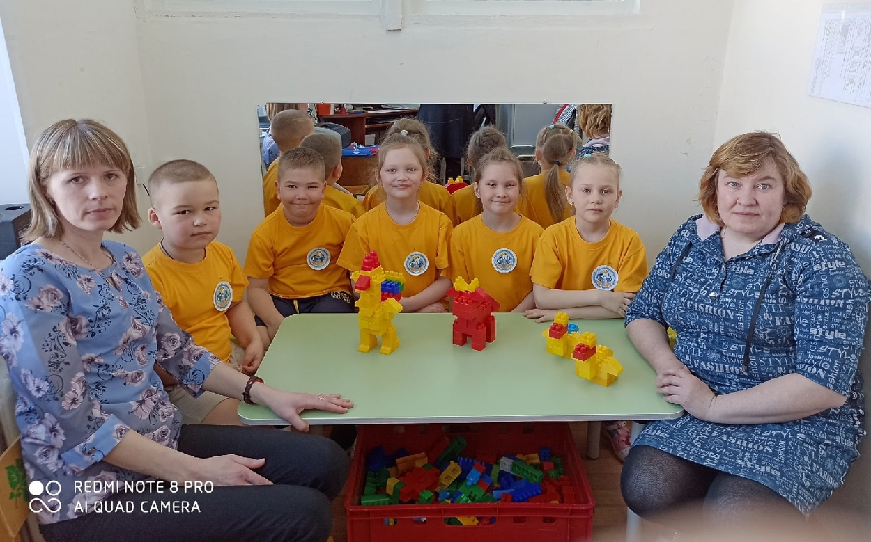
Дистанционная командная игра
«LEGO TRAVEL»

Slide 9
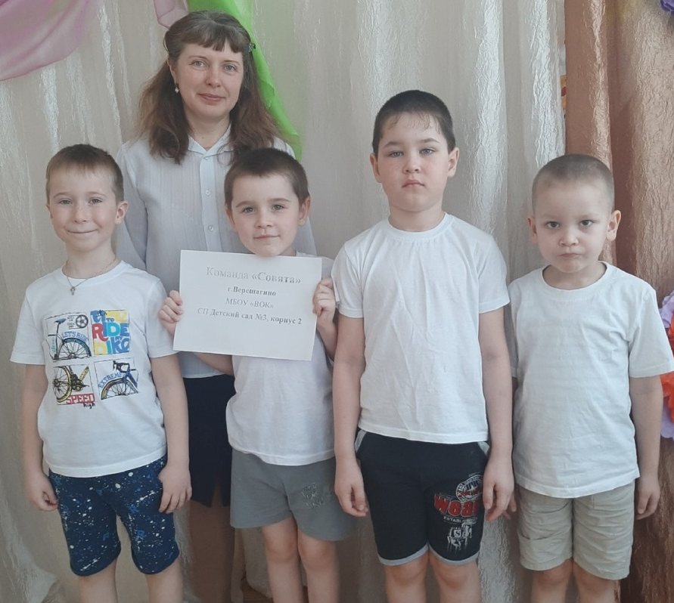
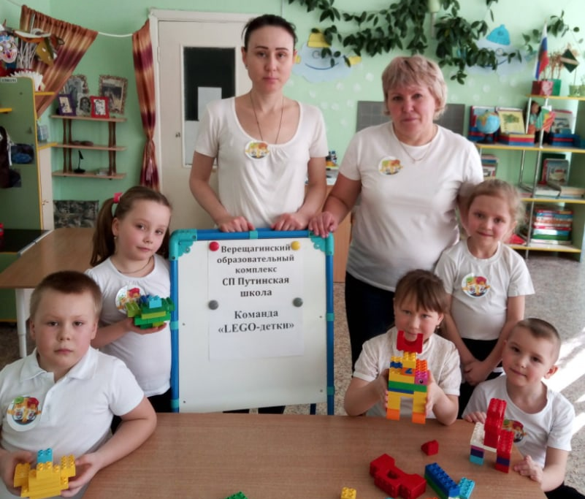
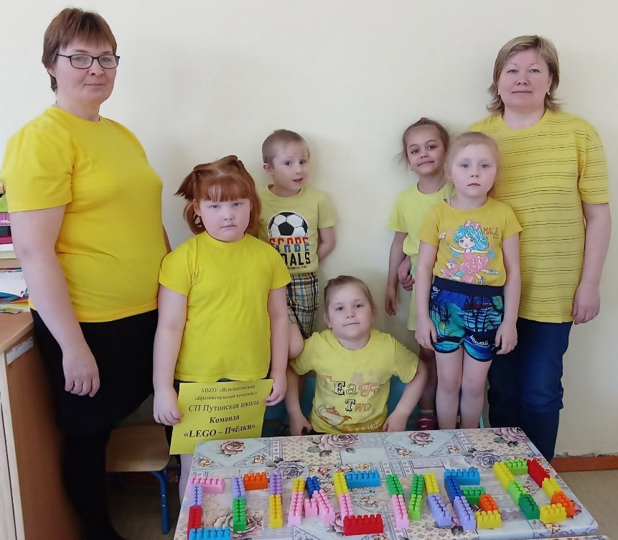
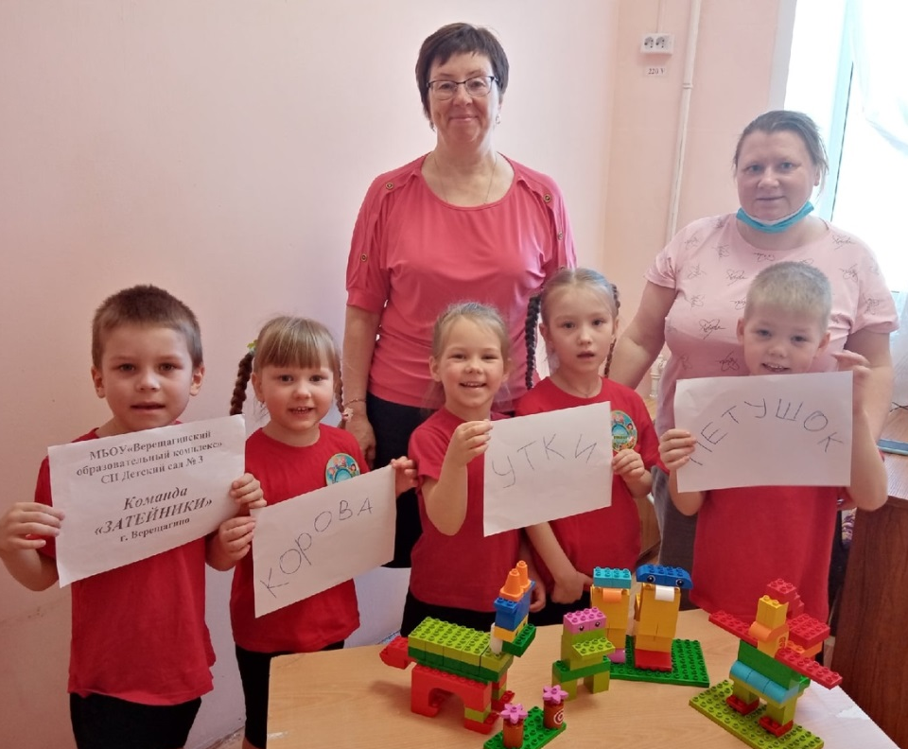

Slide 10
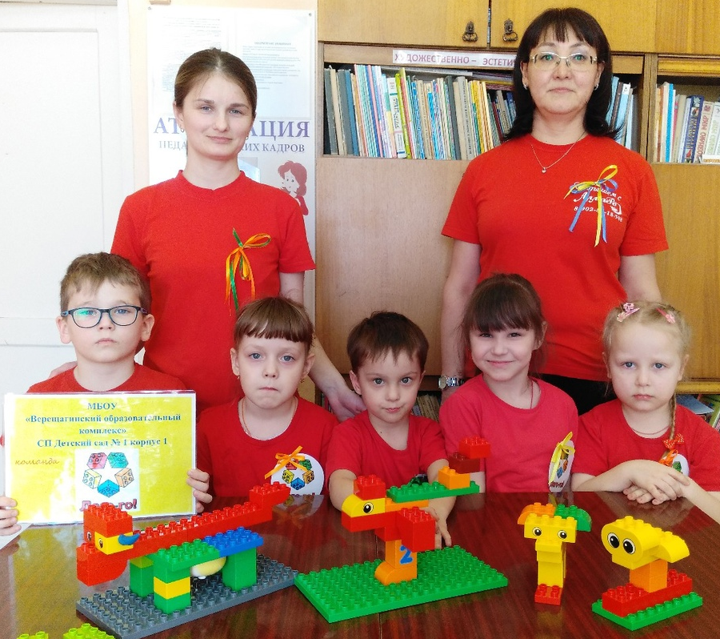
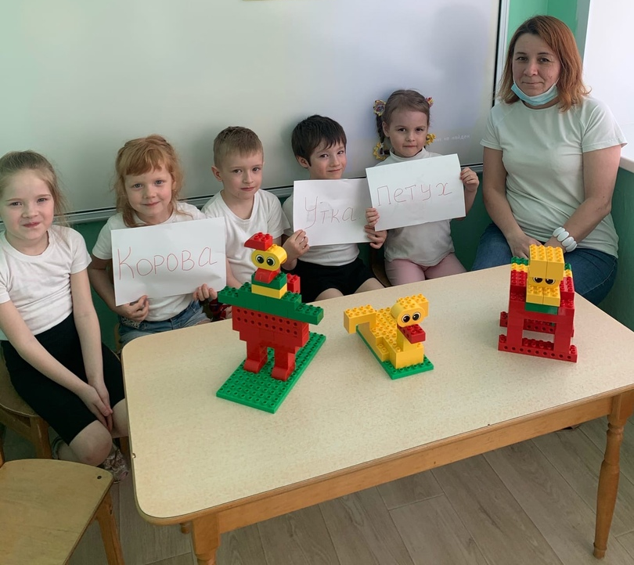
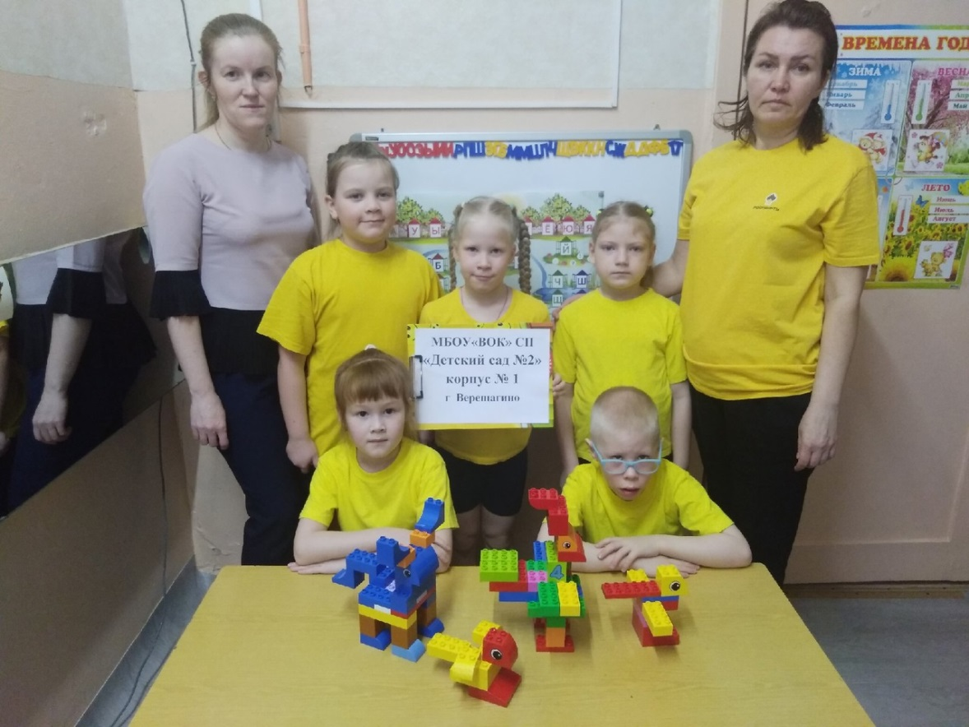
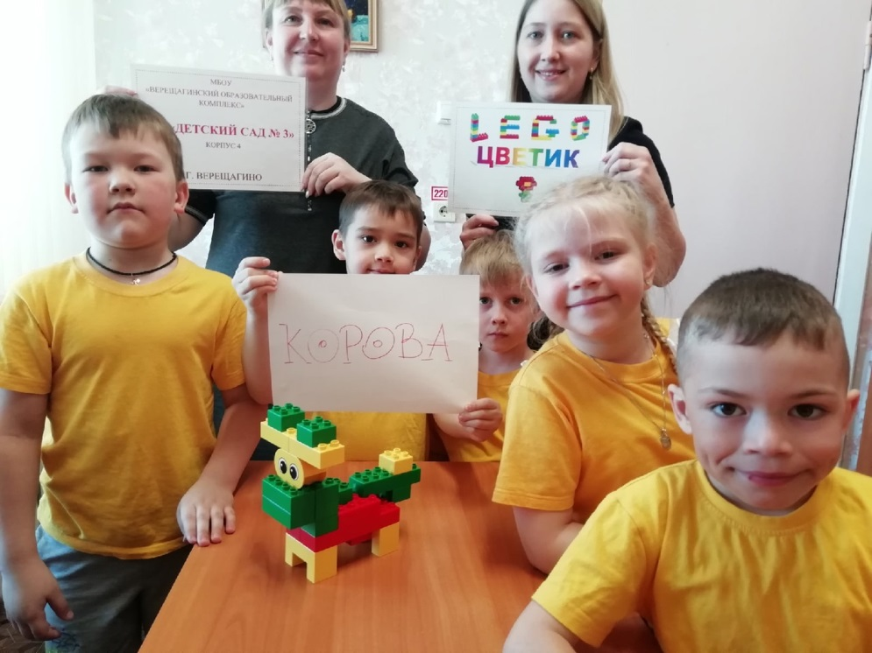

Slide 11
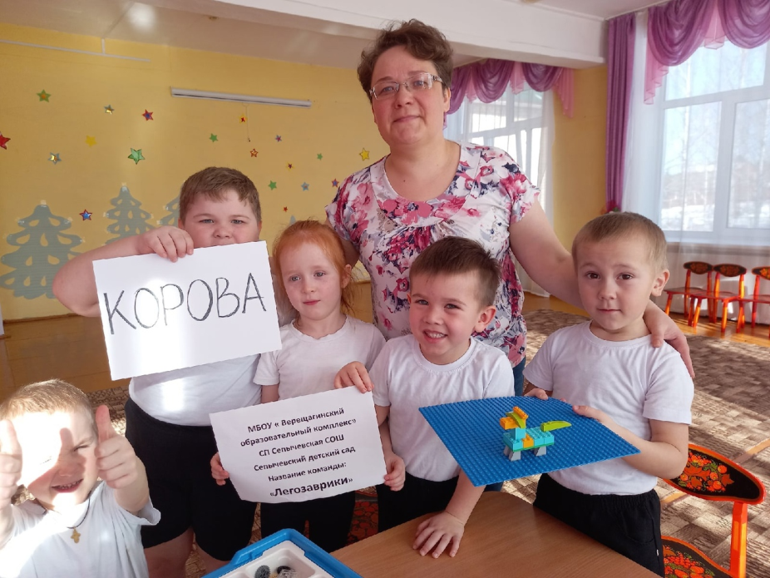
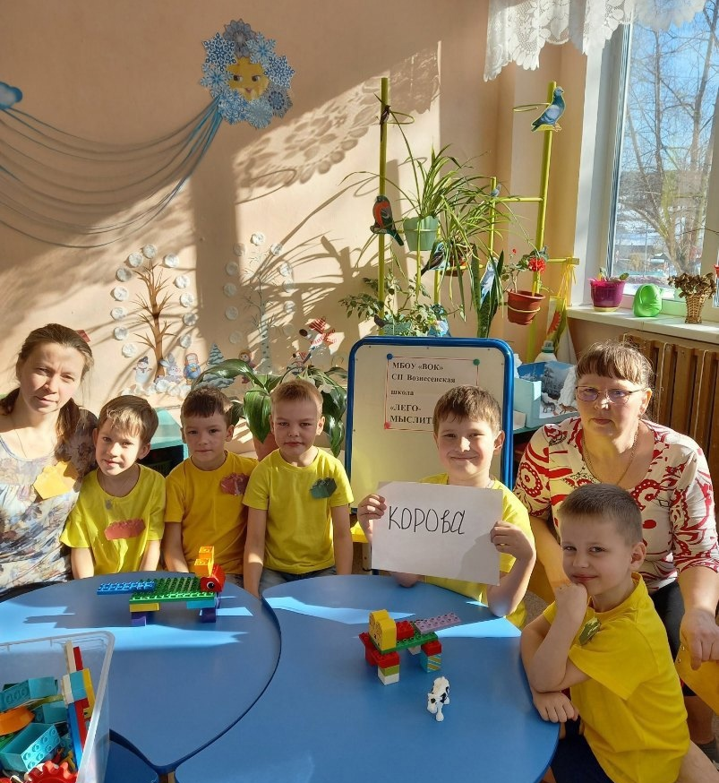
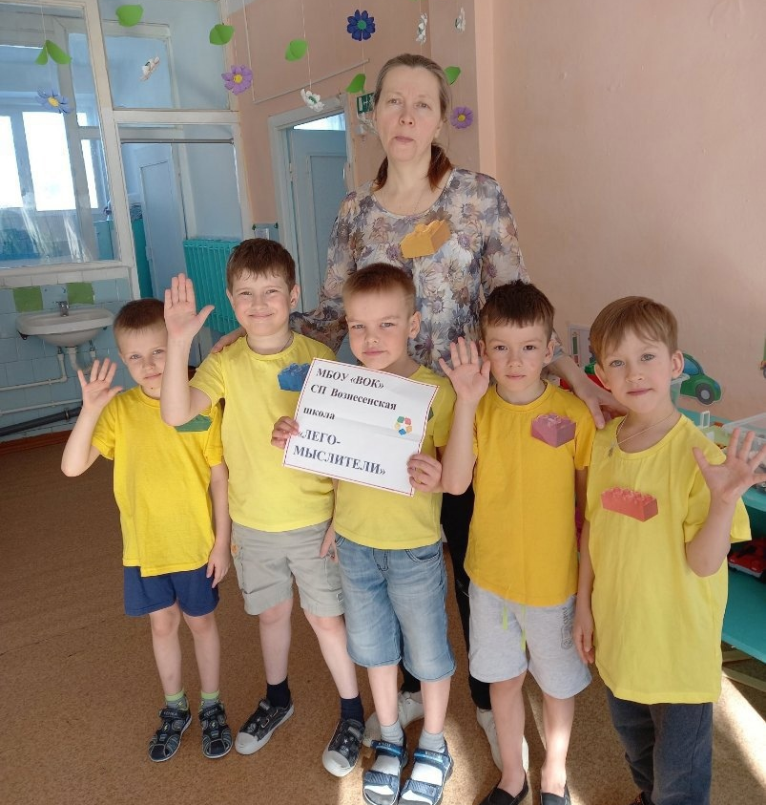

Slide 12
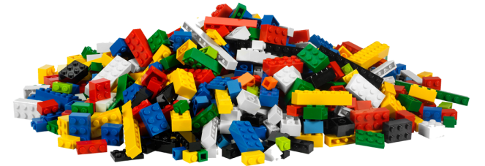
Краевая выставка-конкурс для детей дошкольного возраста «Каждый Робот имеет Шанс»

Slide 13
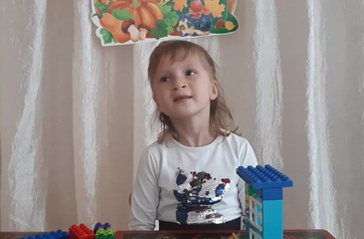
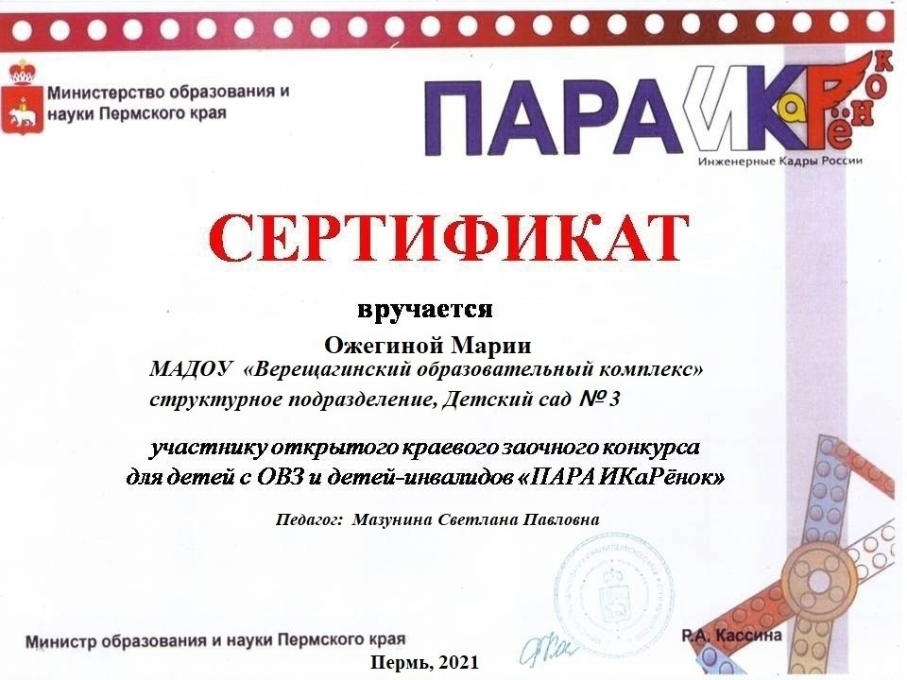
Краевой конкурс «ПАРА ИКаРёнок»

Slide 14
План работы семинара:
№ | Тема | Содержание | Срок
1 | Календарь краевого проекта «Детский ТЕХНОМИР» сезон 2021 – 2022 учебного года. | Календарь краевого проекта «Детский Техномир» (сезон 2020 – 2021 года); Конкурсы технической направленности Верещагинского городского округа. Старт ТЕХНО – марафона. | Октябрь 2021
2 | Как успешно подготовиться к межмуниципальному этапу всероссийского форума «ИКаРёнок» | Особенности проведения и содержание испытаний Всероссийского робототехнического форума дошкольных образовательных организаций «ИКаРёнок»; Презентация инженерных книг – структура и алгоритм разработки. Инженерная книга – совместный творческий продукт детей и взрослых. | Ноябрь 2021
3 | Практики по организации совместной деятельности по техническому конструированию | Просмотр и анализ эффективных форм совместной деятельности с детьми технической направленности: * конкурс по техническому конструированию; * кружок по робототехническому конструированию; * взаимодействие с родителями по техническому конструированию. | Март 2022
4 | Организация конструктивной деятельности дошкольников | Анализ просмотренных форм деятельности с детьми | Май 2022г

Slide 15
Михалева Людмила Ивановна
Воспитатель МБОУ «ВОК»
СП Детский сад № 2 корпус 1
89082675312
lud.mihaleva@yandex.ru

Slide 16
Спасибо за внимание!

